Slide 1
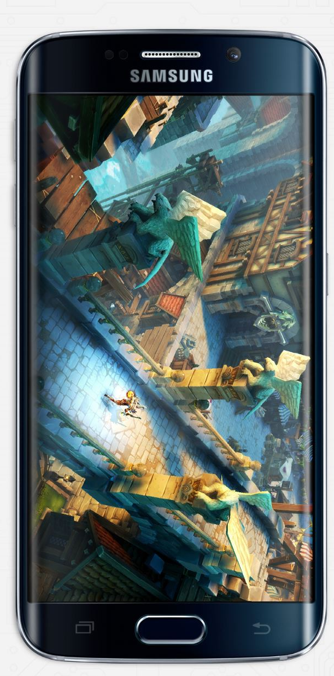




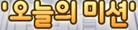
가족
이야기
이웃
이야기
일기장
일정
기타
홈 보기 | 가족 이야기 | 이웃 이야기 | 일정 | 일기장 | 앨범 보기
가족명
새 글 쓰기
김철연
가족
이야기
프로젝트중2
+2
댓글 남기기
댓글
가족명
김철연
프로젝트중
+2
+11
수정
삭제
댓글 남기기
댓글

Slide 2

가족이야기 –
새 글 쓰기
가족
이야기
이웃
이야기
일기장
일정
기타
가족
이야기
이웃
이야기
홈 보기 | 가족 이야기 | 이웃 이야기 | 일정 | 일기장 | 앨범 보기
일기장
일정
기타
홈 보기 | 가족 이야기 | 이웃 이야기 | 일정 | 일기장 | 앨범 보기
가족명
가족명
새 글 쓰기
새 글 쓰기
김철연
프로젝트중2
내용 입력
+2
+2
댓글 남기기
댓글
가족명
가족명
김철연
입력 오류
프로젝트중
내용이 입력되지 않았습니다
가족공개
이웃공개
+2
확인
+11
수정
삭제
등록
취소
+11
댓글 남기기
댓글
+11

Slide 3
가족이야기 –
수정하기
가족
이야기
이웃
이야기
일기장
일정
기타
가족
이야기
이웃
이야기
홈 보기 | 가족 이야기 | 이웃 이야기 | 일정 | 일기장 | 앨범 보기
일기장
일정
기타
홈 보기 | 가족 이야기 | 이웃 이야기 | 일정 | 일기장 | 앨범 보기
가족명
가족명
새 글 쓰기
수정하기
김철연
프로젝트중2
이야기 수정
이야기 삭제
내용 입력
+2
+2
댓글 남기기
댓글
가족명
가족명
김철연
프로젝트중
수정 실패
수정 권한이 없습니다.
가족공개
이웃공개
+2
등록
취소
+11
수정
삭제
등록
취소
댓글 남기기
댓글
확인
+11

Slide 4
가족이야기-
삭제하기
가족
이야기
이웃
이야기
일기장
일정
기타
홈 보기 | 가족 이야기 | 이웃 이야기 | 일정 | 일기장 | 앨범 보기
가족명
새 글 쓰기
김철연
삭제 실패
프로젝트중2
이야기 수정
글쓴이가 아닐 경우
이야기 삭제
삭제 권한이 없습니다.
+2
댓글 남기기
댓글
확인
가족명
김철연
프로젝트중
글 삭제하기
+2
정말 삭제하시겠습니까?
+11
수정
삭제
댓글 남기기
댓글
예
아니오

Slide 5

가족
이야기
이웃
이야기
일기장
일정
기타
홈 보기 | 가족 이야기 | 이웃 이야기 | 일정 | 일기장 | 앨범 보기
이웃 이야기
가족명
이웃집
프로젝트중4
+2
댓글 남기기
댓글
가족명
우리집
프로젝트중3
+2
+11
수정
삭제
댓글 남기기
댓글

Slide 6

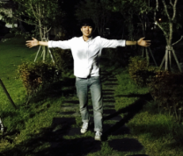



가족
이야기
이웃
이야기
일기장
일정
기타
홈 보기 | 가족 이야기 | 이웃 이야기 | 일정 | 일기장 | 앨범 보기
앨범 보기
가족명
일기 앨범 | 이야기 앨범
막내둥이
노예1호
한벼리
UI장인
가족명
팀장님
수정
삭제

Slide 7
사진 자세히 보기
가족
이야기
이웃
이야기
일기장
일정
기타
가족
이야기
이웃
이야기
홈 보기 | 가족 이야기 | 이웃 이야기 | 일정 | 일기장 | 앨범 보기
일기장
일정
기타
홈 보기 | 가족 이야기 | 이웃 이야기 | 일정 | 일기장 | 앨범 보기
가족명
가족명
일기 앨범 | 이야기 앨범
일기 앨범 | 이야기 앨범
막내둥이
노예1호
한벼리
2015-07-17
한벼리
UI장인
가족명
가족명
팀장님
수정
삭제

Slide 8




가족
이야기
이웃
이야기
일기장
일정
기타
홈 보기 | 가족 이야기 | 이웃 이야기 | 일정 | 일기장 | 앨범 보기
가족명
새 글 쓰기
막내둥이
콕콕
보내기
프로젝트중2
콕콕할 상대를 선택하세요
+2
막내둥이
댓글 남기기
댓글
가족명
노예1호
막내둥이
프로젝트중
팀장님
한벼리
+2
+11
수정
삭제
UI장인
댓글 남기기
댓글
확인
취소

Slide 9
가족
이야기
이웃
이야기
일기장
일정
기타
홈 보기 | 가족 이야기 | 이웃 이야기 | 일정 | 일기장 | 앨범 보기
가족명
새 글 쓰기
김철연
콕콕
받기
콕콕 알림
프로젝트중2
막내둥이님이
당신을 콕콕 하셨습니다.
+2
댓글 남기기
댓글
확인
가족명
프로젝트중
+2
+11
수정
삭제
댓글 남기기
댓글

